Slide 1
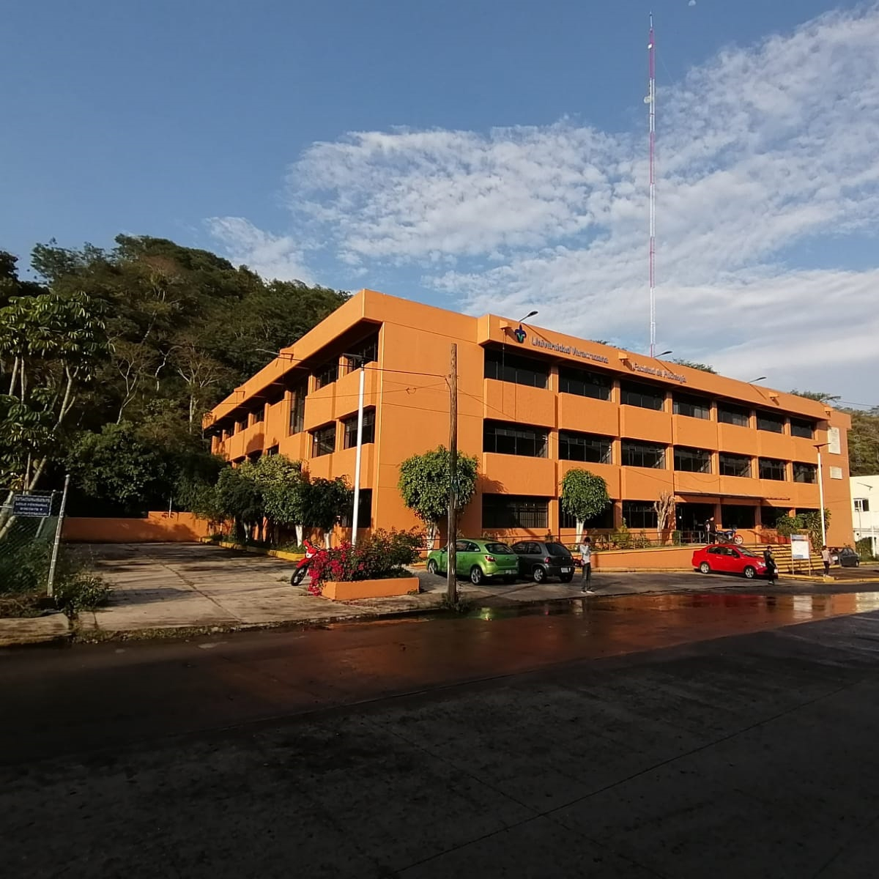
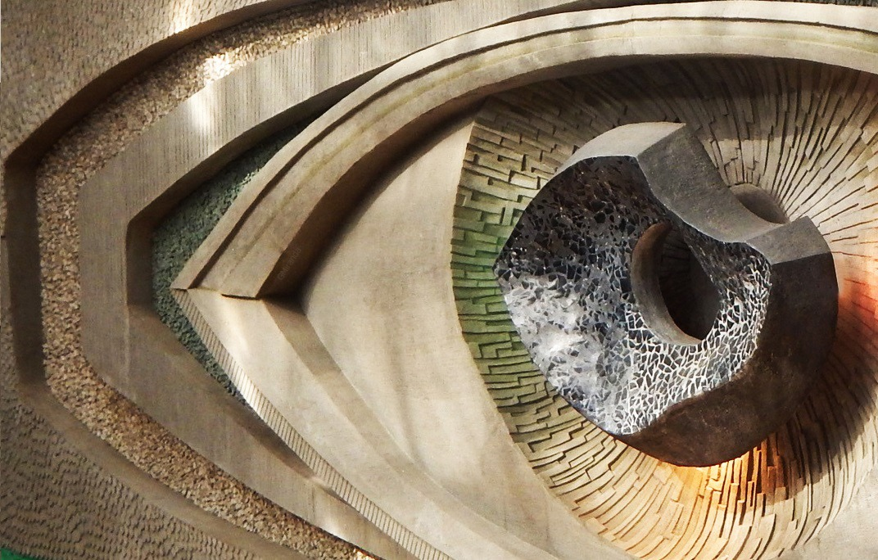
Presentan:
Aldo Misael Herrera De Gante
Ariana Ventura Vázquez
PLAN DE ESTUDIOS 2019 Psicología Xalapa

Slide 2
índice
Misión
Visión
Objetivo general
Estructura curricular del plan de estudios
Esquema de la estructura curricular
Catálogo de experiencias educativas
Mapa curricular, trayectoria

Slide 3
Misión
Formar profesionistas competentes en la atención y prevención de problemáticas psicosociales, a través de la generación y aplicación de conocimientos que permitan transformar la calidad de vida de la sociedad, con apego a la cultura de paz, al desarrollo equitativo y sustentable.

Slide 4
Visión
Para el año 2023 se espera que las Facultades de Psicología de la Universidad Veracruzana:
Son reconocidas a nivel nacional e internacional por difundir el conocimiento a través de la docencia, investigación y extensión.
Cuentan con un programa educativo que responde a los estándares de calidad de los organismos acreditadores nacionales e internacionales de enseñanza superior.
Ofrecen servicios de formación integral de los estudiantes, atención psicológica y extensión de las distintas manifestaciones de la cultura y apoyan con recursos informáticos y bibliotecarios modernos y actualizados a la comunidad universitaria y a la sociedad en general.

Slide 5
Visión
Mantienen programas de vinculación que promueven el diálogo de saberes entre estudiantes y académicos; así como la conservación y mejoramiento de la calidad de vida de la población a través de convenios y acuerdos de colaboración.
El 100% de la planta académica de las Facultades de Psicología cuenta con estudios de postgrado; 60% son profesores de tiempo completo de los cuales el 70% cuenta con perfil deseable del Programa para el Desarrollo Profesional Docente, el 20% forma parte del Sistema Nacional de Investigadores; 50% de los cuerpos académicos son consolidados y 50% en consolidación.

Slide 6
Visión
Se rigen por una legislación que garantiza el respeto y la correcta aplicación de los principios de justicia, democracia, honestidad, equidad e inclusión entre los integrantes de la comunidad universitaria.
El 80% de los egresados obtienen resultado de Desempeño Satisfactorio (DS) en el Examen General para el Egreso de la Licenciatura en Psicología (EGEL-Psi) y de éstos 10% obtienen resultado de Desempeño Sobresaliente (DSS).

Slide 7
Objetivo general
Formar profesionistas competentes con un perfil integral, orientados por el aprendizaje permanente y socialmente responsables para investigar e intervenir en los procesos psicosociales, de manera inter, multi y transdisciplinar que incida en la sustentabilidad, el fortalecimiento de la ciudadanía y la cultura de paz.

Slide 8
Estructura curricular del plan de estudios
Modelo integral y flexible, esta última sujeta a las ofertas por área de conocimiento
División por área (integración de conocimientos – contenidos - práctica)
Estructura: 3 momentos
Iniciación a la disciplina (con sus respectivas E.E. denominadas Ejes, y las E.E. de base general)
Áreas disciplinares (educativa, clínica y salud, organizacional y social)
Área de formación terminal (Proyecto de experiencia recepcional, servicio social y experiencia recepcional)

Slide 9
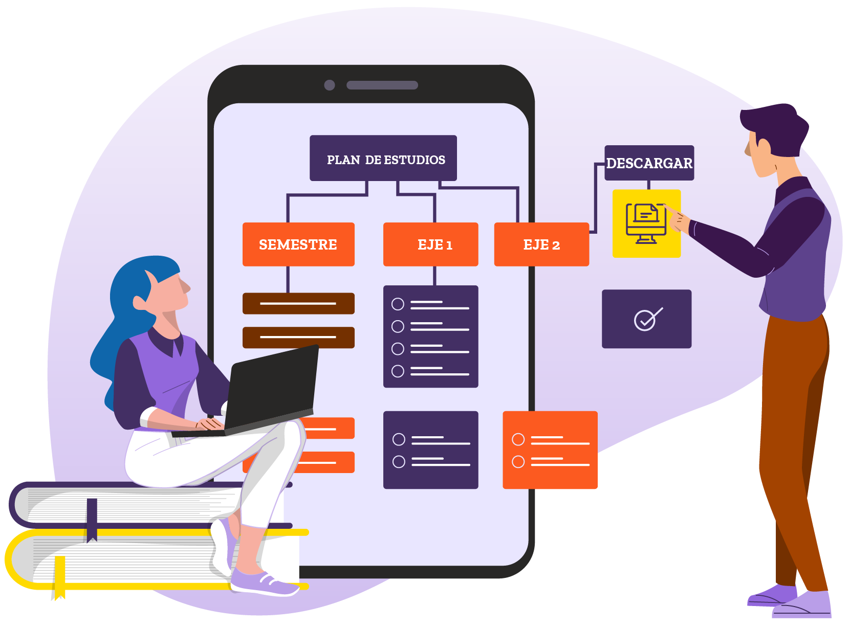
Áreas disciplinares
Conformación de las áreas disciplinares:
1 E.E. Eje
2 E.E. Teóricas
2 E.E. Teórico-prácticas
Cada E.E. tiene los ejes (saberes): teóricos, heurísticos y socioaxiológicos

Slide 10
Esquema de la estructura curricular

Slide 11
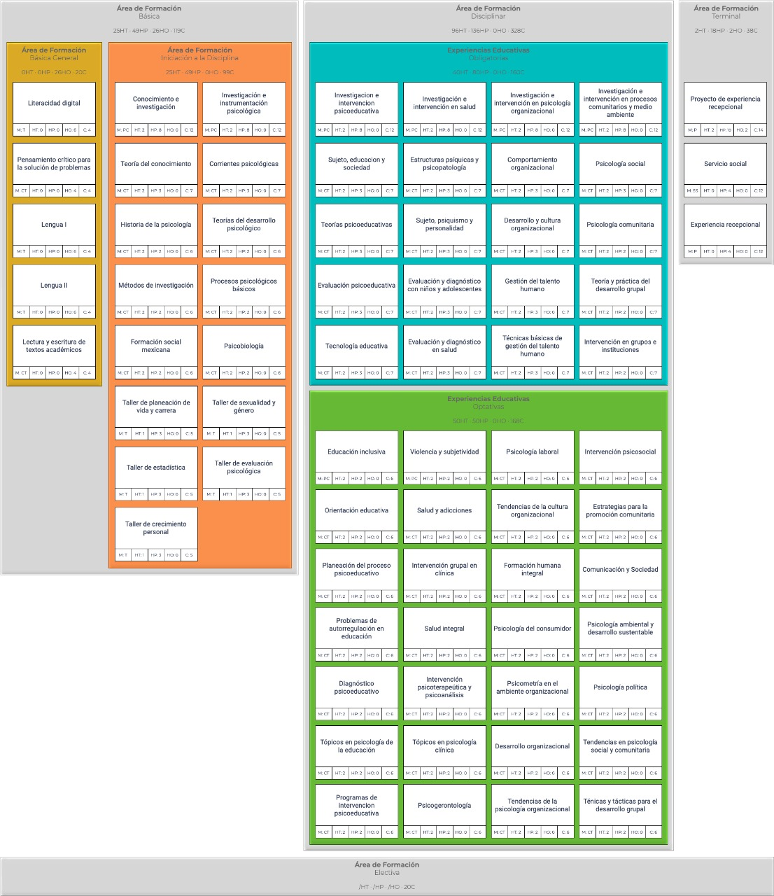
https://www.uv.mx/psicologia/plan-de-estudio-2019/

Slide 12
Catálogo de experiencias educativas

Slide 13
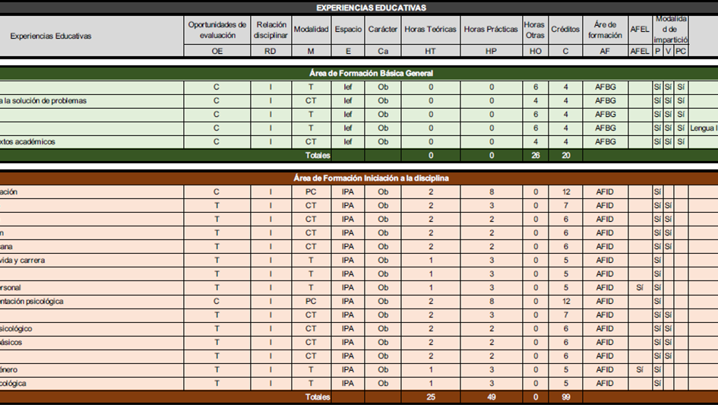
En el programa educativo podemos encontrar las experiencias educativas que conforman esta licenciatura de manera gráfica, incluye:
Oportunidades de evaluación
Relación disciplinar
Modalidad
Espacio
Carácter
Horas teóricas
Horas prácticas
Créditos
Áreas de formación
Modalidad de impartición.

Slide 15
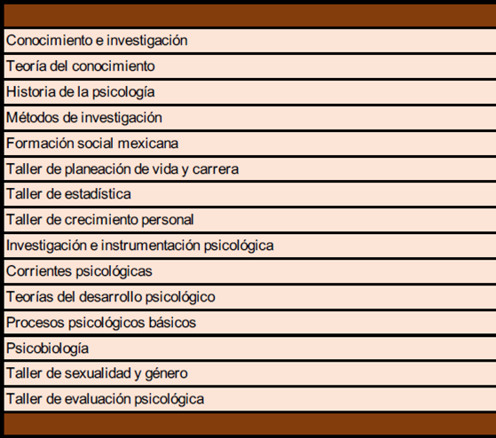

Slide 16
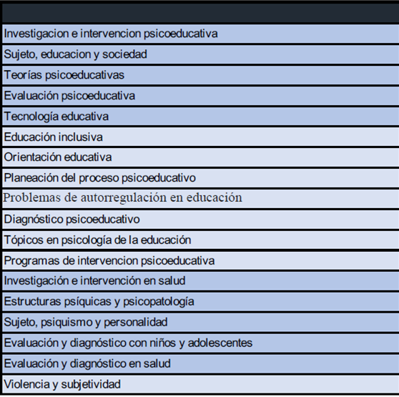

Slide 17
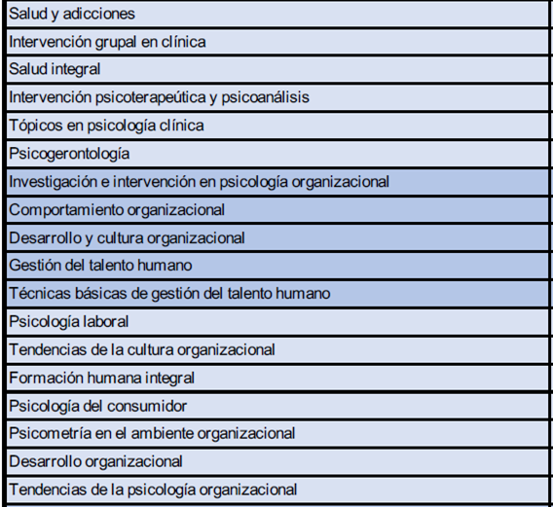

Slide 18
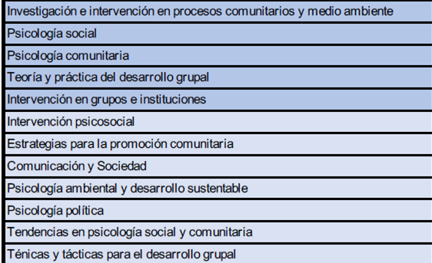

Slide 20
Mapa curricular, trayectoria
Mínimo de periodos: 7
Promedio de carga crediticia por periodo: 53
Mínimo de créditos por periodo: 20
Máximo de créditos por periodo: 60

Slide 21
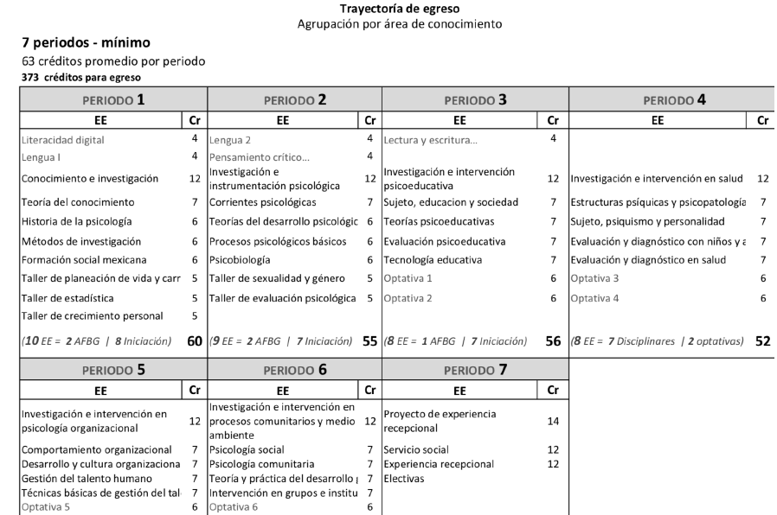

Slide 24
Referencias:
Licenciatura en psicología. Plan de estudios 2019. (2019). En uv.mx. https://www.uv.mx/psicologia/plan-de-estudio-2019/

